Slide 1
Nature
李学斌

Slide 2
目录
Nature 能解决什么问题
控制
选择
Nature 延伸价值
Nature 项目

Slide 3
Nature 能解决什么问题

Slide 4

Nature 兜底您的非功能性需求
高性能（Rust）
高并发（异步）
可水平扩展
幂等
自动重试、延迟执行
稳定性
数据最终一致性
高可维护性（将业务切割成稳定的最小逻辑单元）
“创造历史”（所有数据可溯源）
依据2:8 原则 Nature可为您节约80%的成本

Slide 5


集顶层业务、系统架构设计与一身
用业务数据统领系统而不是反过来
数据就是我们的目标，朴素、本质，直观、简洁且可视化。
杜绝“近视”，目标迷失等问题发生。
没有系统间的杂乱的调用关系，不用为边界问题吵架
Nature 接管所有的控制
可以从根本上解决服务治理难题
Notes:
灵魂拷问。满眼的一个一个的系统是我们的管理目标吗？我们
真的是关心系统本身吗？是系统承载的功能？或者是系统加工出来的数据.我们管理了太多的非核心内容。
有没有一个现成的数据管理工具或平台呢？这里的数据不是大数据。而是运营数据。
云平台上的操作系统。

Slide 6
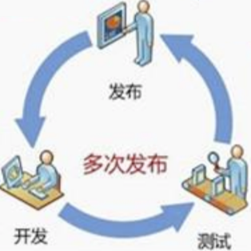
Nature 支持不受限制的快速业务迭代
数据不会被“绑架”、僵化、纯正而不会被污染
数据定义版本化，新旧需求彼此不受影响。
短流程（数据间的关系）：灵活拼接并高度复用。

Slide 7
控制

Slide 8



控制耦合化
Coding
控制（调用）由内聚演变为耦合。
控制与被控制是不平等的，所以控制适用于内聚；而耦合的双方是协作，是平等的，不适合控制。
控制耦合导致的复杂度呈指数级增长。
Notes:
控制是不平等的，适用于内聚，而耦合是平等的，不适合控制

Slide 9
控制使问题复杂化
容易迷失目标
主体
客体
数据被绑架
下游系统的方法
方法（入参）
上游系统的数据
你中有我，我中有你，难以妥协，调整困难
Notes:
迷失：迷失在功能的海洋里

Slide 10



我们需要将数据和功能解耦
注意：不是数据存储
而是数据定义
没数据，咋玩？
Notes:
因为解决不了控制问题，我们又回到了起点
工作流、规则引擎实质上都是控制而不是选择！

Slide 11
选择

Slide 12

对控制的思考
大自然如何控制这个复杂的世界？
简单而深刻的规则与无形的控制

Slide 13

规则：选择
数据之间的关系是一个需求链。后一数据的生成需要前一数据的输入。如发票需要订单。
需要就是一种选择。而选择是发自内心的，不需要控制。
我们将选择作为第一性原理
简单的数据关系：一对一
一对一构成了完整的业务流程

Slide 14
改进后的模型
数据与功能的关系得到正位！
统一的接口
功能间解耦
没有控制的无形控制
Nature 项目
业务流程不需要编码了！
Notes:
如果

Slide 15
Nature 的运行模式
转换器
下游数据
上游数据
y = f ( x )
y = f (f (f (…))
Notes:
接口只是个点，并不能说明谁和谁有关系

Slide 16
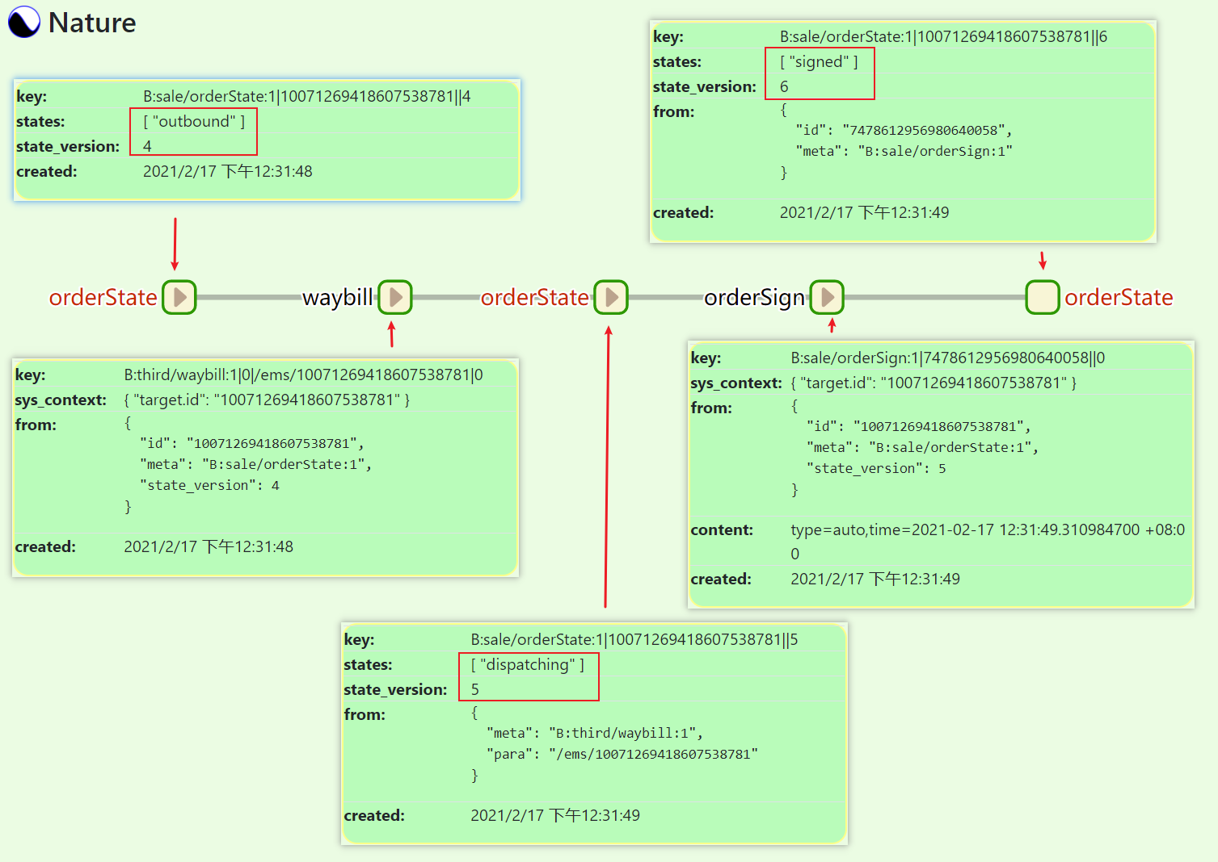
对“选择”的解释（1）

Slide 17
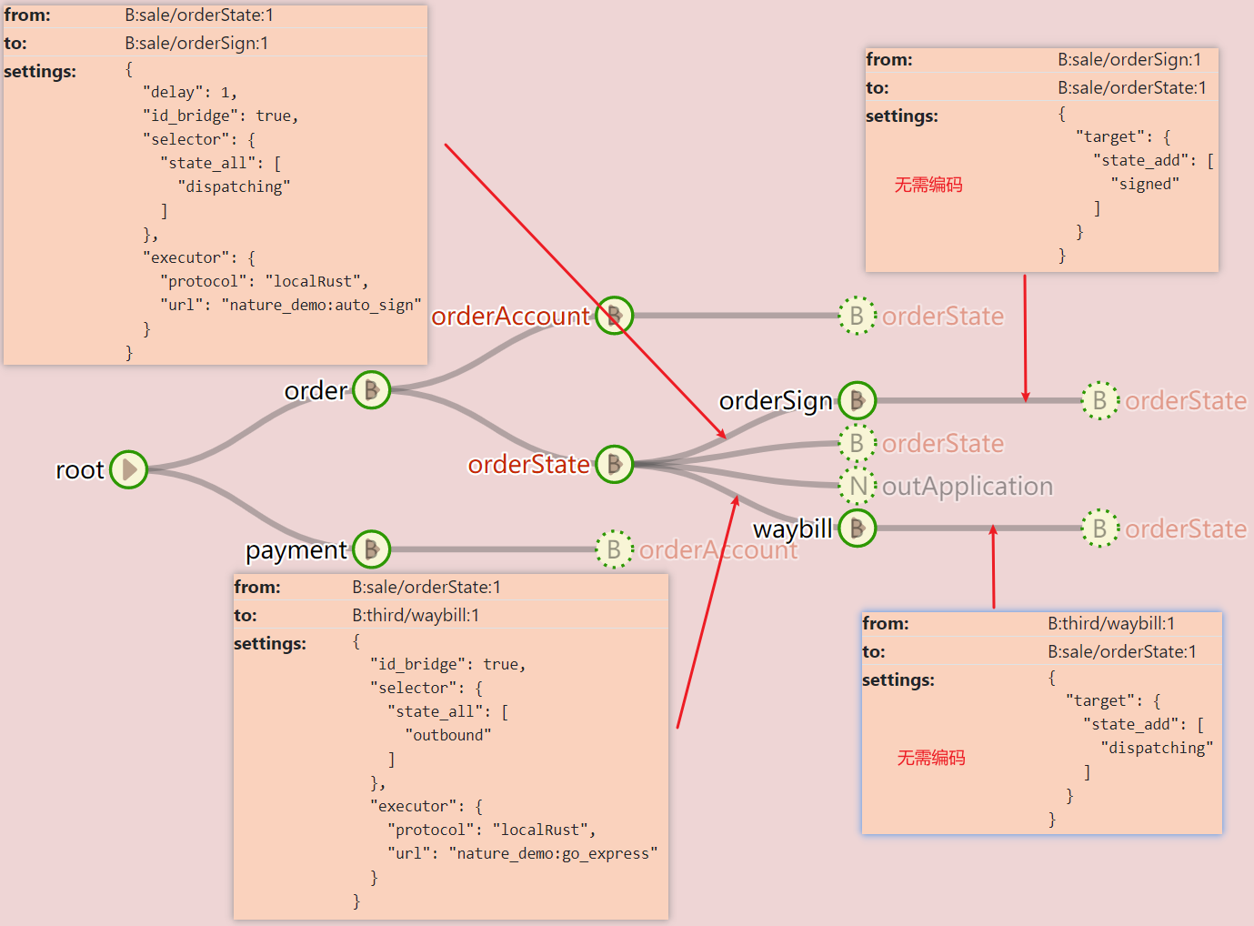
对“选择”的解释（2）

Slide 18
延伸价值

Slide 19
促进标准化
决策的标准化
数据定义就是决策定义。Nature 用统一的数字化形式对数据进行集中定义和管理，对系统形成强制约束。
执行标准化
简化并统一了接口，去除了业务间的耦合，使得功能单一，容易维护，容易替换。
数据规范和纯化
解决了传统模式下业务数据、控制数据、临时数据混杂在一起的问题。

Slide 20
Nature 做的更多
实现了下面的非功能性逻辑
重试、并发冲突、幂等、数据最终一致性、异步回调、延时处理、定时调度...
辅助功能
数据版本化处理（数据只增加，不改，不删）
数据参数化处理（与外部数据友好对接）
数据链路追踪
上下文、过滤器、状态处理...
自组织（层次结构不需要系统管理）
自描述（望文生义）
因为标准化了，Nature 具有统一更多能力的潜力

Slide 21
Nature 特性
数据的确定性：大幅度减少人员沟通、数据转换成本。
流程的选择性：大幅度降低系统的复杂性。
控制的集中性：告别系统的无脑时代。
规范性和统一性：为跨行业数据及流程的复用提供了基础。
业务开发人员只需关注业务问题
Nature 进行技术兜底

Slide 22
新体系下的职责分布
Nature
业务流程编排
非功能性需求（性能、数据一致性等）
部分功能性需求
业务系统
数据转换器
特殊算法
...
角色 | Nature 带来的意义
决策、规划人员 | 业务布局规划调整简洁明了、数据实时可视化
程序员 | 技能要求低，任务简单，可快速构建。
数据分析人员 | 基本可以取消数据清洗的工作了，也可以直接在Nature上直接构建分析工程。

Slide 23
Nature 项目

Slide 24

Nature 给你的系统装上大脑

Slide 25
Nature 项目信息
项目地址：https://github.com/llxxbb/Nature
架构思想：https://github.com/llxxbb/Nature/blob/master/doc/ZH/help/architecture.md
与其他框架比较：https://github.com/llxxbb/Nature/blob/master/doc/ZH/compare.md
示例程序：https://github.com/llxxbb/Nature-Demo

Slide 26
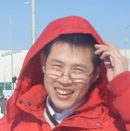
Thank you!
李学斌
llxxbb@yeah.com
309577603@qq.com
微信：llxxbb76
Notes:
绑架数据之上的各种协议
容易整合现有系统
合久必分分久必合（新单体应用）

